Slide 1
MODÜL 12-C Laboratuvar Güvenliği
Güvenlik planları
Doç. Dr. Yasemin G. İŞGÖR
isgor@ankara.edu.tr
Ankara Üniversitesi
SHMYO Tıbbi Laboratuvar Teknikleri Programı

Slide 2
Bu dersin hedefleri:
Laboratuvar Hizmet Kapsamına göre
Laboratuvar güvenliği açısından laborauvar iş akışı ile ilgili güvenlik planlarının nasıl hazırlandığını öğrenmek,

Slide 3
Laboratuvar güvenliği için temel unsurlar:
Resmi bir güvenlik programı olmalıdır
Kimyasal hijyen, Kanla bulaşan patojenlerle karşılaşma, Tüberküloz kontrol ve Ergonomi alanlarında mevcut plan ve programları olmalıdır.
Biyolojik, Kimyasal, Yangın ve Elektrik tehlikeleri ile mücadele edecek olan personelin açık kimlikleri ve alınacak önlemler tanımlanmış olmalıdır.
Tehlikeli ve uygun güvenlik alanlarının tanımlanmış olması gerekir.

Slide 4
KLİNİK LABORATUVAR GÜVENLİK PLANLARI
1. Maruziyet Kontrol Planı:
Maruz kalınan material ve patojenin yayılma ve bulaşma yoluna göre tedbir ve çözüm üretmeyi kapsar.
Üç temel yolla maruziyet bu kapsamda incelenir:
Kan yoluyla bulaşan patojenlere maruz kalma
Hava yoluyla bulaşan patojenlere maruz kalma
Tıbbi atıklara maruz kalma
2. Kimyasal Kontrol Planı:
Laboratuvarda kullanılan kimyasalların tehlike dercelerine göre sınıflandırılarak maruziyet durumunda doğru ilk yardımın alınmasını, maruz lakma ve kimyasal kazalara karşın tedbir alınmasını kapsar.

Slide 5
Kişisel Koruyucu Ekipman veya Donanım (KKE veya KKD) tanımı
Kişisel koruyucu ekipmanlar çalışanların farklı şartlarda maruz kalabilecekleri kimyasal, fiziksel etmenlerve patojenlere karşı korunmayı sağlayan, standar kıyafet üstü uygulaması olan ekipmanlardır.
Genel olarak sayılabilecek donanım şunları kapsar:
Koruyucu maske, tam koruyucu gözlük (dalgıç tipi) ve yüz kalkanı
Eldiven
Önlük
Ergonomik ve güvenli ayakkabı ve terlikler
Düşük ve yüksek ısıya dayanıklı eldivenler
Tulumlar
Detaylı bilgi için: www.laboratuvar.saglik.gov.tr

Slide 6
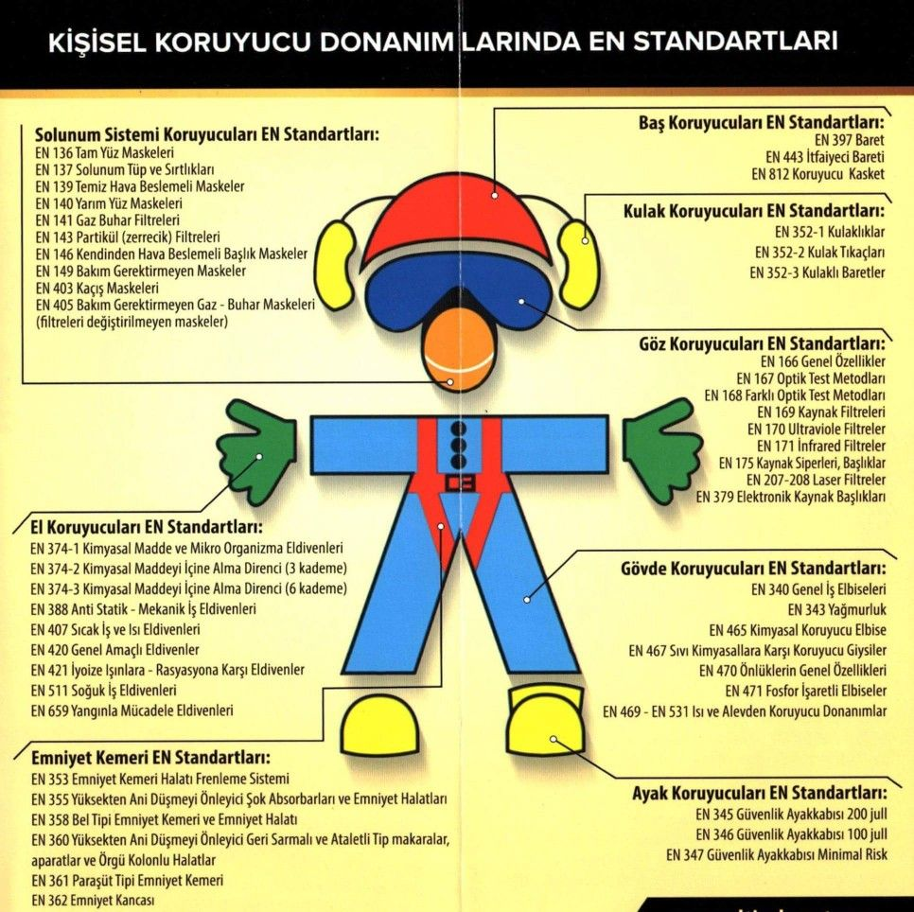
KİŞİSEL KORUYUCU DONANIMLAR (KKD)
Kulak Koruyucuları:
Çalışılan Ortamdaki gürültü ses düzeyinin 85 dba’dan fazla olmaması gerekmektedir.
Göz Koruyucuları (Gözlük):
İşin durumuna göre doğru donanım seçilip, kullanılmasına özen gösterilmelidir.
Yüz Koruyucuları (Yüz Siperi):
Yüksek devirli toz ve talaş çıkaran işlerde, patojene damlacıkla maruz kalınabilecek ortamlarda yüz koruyucuları kullanılmalıdır.
Solunum Sistemi Koruyucuları (Maske):
Biyolojik laboratuvarlarda, kimyasal gaz (solvent, toluen) gibi kimyasal maddelerle çalışan işçilerin ortama uygun filtreli maskeler kullanması gerekmektedir.

Slide 7
Tehlikeli kimyasallarla ilgili tedbirler
Uluslar arası düzenlemelerle her türlü kimyasal ve diğer materyallerin (ürün statüsündeki herşeyin) üzerinde belli bilgileri içeren bir etiket bulundurulması zorunluluğu getirilmiştiir.
Bu bilgiler temel olarak:
İçerdiği maddeler ve riskleri
Risklere karşı önleyici tedbirler
şeklindedir.
İlgili etket üzerinde:
kimyasalın içeriği,
üretici firma adı,
kimyasal tehlike işaretleri,
R (risk) ve S (güvenlik) kodları
MSDS (Malzeme Güvenlik Bilgi Formu)
MSDS formu üzerinde ise NFPA (NationalFire ProtectionAssociation:ABD Ulusal Yangından Korunma Kurumu) etiketi bulunur
Bu bilgiler acil durumda alınması gereken önlemler hakkında bilgi sağlar

Slide 9
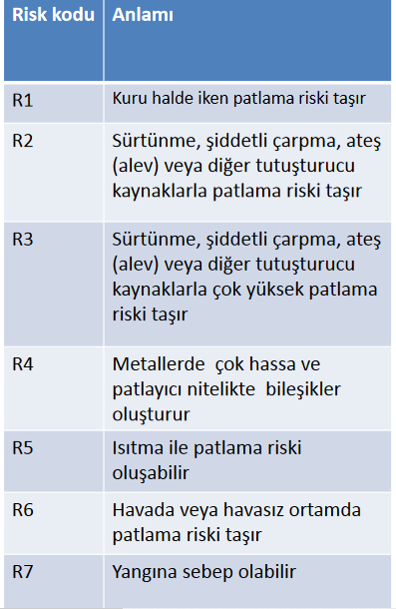
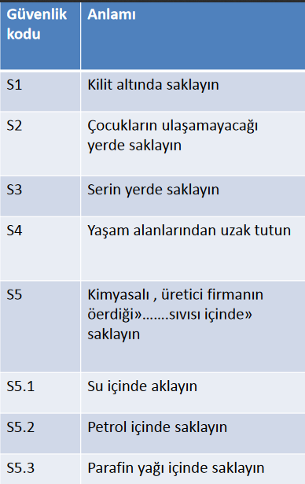
RİSK ( R ) Kodları
GÜVENLİK ( S ) Kodları

Slide 10
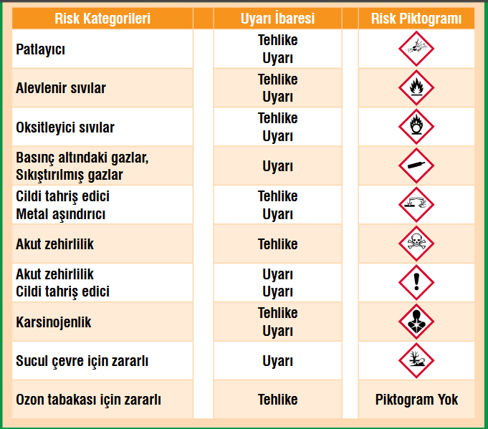

Slide 11
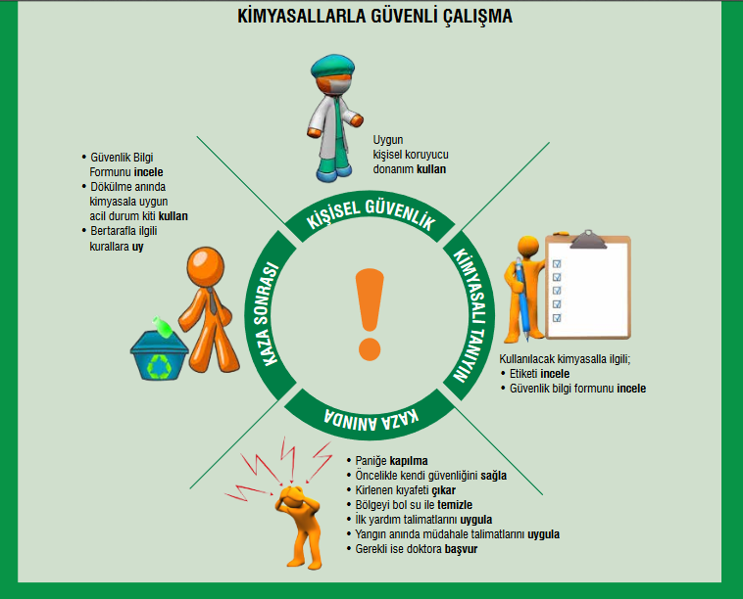

Slide 12
Her türlü kimyasal ile ilgili uyulması gereken temel kurallar
Reaktif veya çözelti hazırlanmışsa:
Hazırlayan ad/soyadı
Hazırlama tarihi
Tahmini veya reaktif kaynağında belirtilen son kullanım tarihi
bilgilerini içeren
Su, buhar , basit mekanik harketlerle çıkmayan
Okunaklı,
Dikkat çeken Renkte yazılmış,
Varsa önemli uyarı (teklikesi) sembolü ya da notu içeren
Bir etiketle etiketlenmelidir.
Laboratuvarda original ambalajında olan ürünlerin üzerine alkolde çözünmez bir kalemle ürün açma tarihi yazılmalıdır
Ambalajı dışında saklama kaplarında bulunan her türlü etiketsiz kimyasal tıbbi laboratuvar atık yönetmeliği kriterlerine göre bertaraf edilmek üzere ayrılmalıdır.

Slide 13
Kimyasalların uygun koşullarda saklanması sırasında dikkate alınması gereken özellikler
Kimyasalların tehlike sınıfı
Diğer kimyasal maddelerle olan etkileşimleri (kimyasal geçimlilik)
Fiziksel özellikleri–Parlama noktası–Tutuşma derecesi
Saklama koşulları–Havalandırma gereksinimi
Miktarı
Ambalaj özelliği (plastik, metal,cam)
Kimyasalların laboratuvarda yerleşimi de önemlidir:
Güvenliğiniz için riskli hiçbir kimyasalı bir kol mesafesiyle ulaşamayacağınız yükseklikteki raflarda bulundurmayın
Sıvıları, özellikle cam ambalajlıları, küçük hacimliler hariç, asla raflarda tutmayın
Tuz, katı diğer maddeler, ambalajı tek elle müdahale edecek kadar hafif (az miiktarlı) ve kırılmaya dayanıklı olduğu sürece yüksek raflarda yer alabilir
Mümkün olduğunca kimyasallardan toksisitesi olanlar, buarlaşmaya meyilli olanları özel havalandırmalı ve ısı kontrollü saklama dolaplarında depolayın.

Slide 14
Öğrenme Hedefleriyle İlgili Sorular

Slide 15
1. Laboratuvarda Maruziyet Kontrol planı aşağıdakilerden hangisini içerebilir?
Gıda yoluyla bulaşan patojenlere maruz kalma
Hava yoluyla bulaşan patojenlere maruz kalma
Kıyafetlerle taşınan partikülata maruz kalma
Ambalaj yoluyla bulaşan patojene mazruz kalma
Hiçbirisi

Slide 16
1. Laboratuvarda Maruziyet Kontrol planı aşağıdakilerden hangisini içerebilir?
Gıda yoluyla bulaşan patojenlere maruz kalma
Hava yoluyla bulaşan patojenlere maruz kalma
Kıyafetlerle taşınan partikülata maruz kalma
Ambalaj yoluyla bulaşan patojene mazruz kalma
Hiçbirisi

Slide 17
2. Aşağıdakilerden hangisi laboratuvar güvenlik planında olması gereken görevlendrmeden değildir?
Biyolojik tehlikeleri ile mücadele
Kimyasal tehlikeleri ile mücadele
Yangın tehlikeleri ile mücadele
Salgın tehlikeleri ile mücadele
Elektrik tehlikeleri ile mücadele

Slide 18
2. Aşağıdakilerden hangisi laboratuvar güvenlik planında olması gereken görevlendrmeden değildir?
Biyolojik tehlikeleri ile mücadele
Kimyasal tehlikeleri ile mücadele
Yangın tehlikeleri ile mücadele
Salgın tehlikeleri ile mücadele
Elektrik tehlikeleri ile mücadele

Slide 19
3. Yaşam alanlarından uzak tutmanız gereken kimyasallar için güvenlik kodu nedir?
S1
S2
S3
S4
S5

Slide 20
3. Yaşam alanlarından uzak tutmanız gereken kimyasallar için güvenlik kodu nedir?
S1
S2
S3
S4
S5

Slide 21
4. Tehlikeli kimyasal etiketlerinde aşağıdakilerden hangisi bulunmaz?
kimyasalın içeriği,
Kimyasalı teslim alan personel adı
kimyasal tehlike işaretleri,
R (risk) ve S (güvenlik) kodları
MSDS (Malzeme Güvenlik Bilgi Formu

Slide 22
4. Tehlikeli kimyasal etiketlerinde aşağıdakilerden hangisi bulunmaz?
kimyasalın içeriği,
Kimyasalı teslim alan personel adı
kimyasal tehlike işaretleri,
R (risk) ve S (güvenlik) kodları
MSDS (Malzeme Güvenlik Bilgi Formu

Slide 23
5. Hazırlanmış olan reaktif veya çözelti üzerindeki etiketlerde aşağıdakilerden hangisi olamaz
Hazırlayan ad/soyadı
Çözeltinin hangi işte kullanılacağı
Hazırlama tarihi
Tahmini son kullanım tarihi
Çözeltinin içeriği ve konsantrasyonu

